Slide 2

PrioSync
Presentación Final Capstone

Slide 3
PrioSync
Proyecto “PrioSync”

Slide 4
PrioSync
Nuestro Equipo

Slide 5
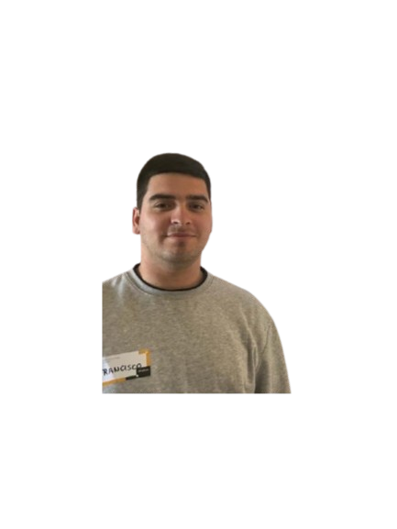
PrioSync
Francisco Javier Riquelme Pérez
Scrum Master
Encargado de guiar al equipo en la aplicación de la metodología Scrum, eliminando obstáculos que impidan el avance del trabajo.
Facilitar reuniones como las dailys, retrospectivas y planificaciones.
Fomentar la colaboración entre el equipo y con el Product Owner.
Proteger al equipo de distracciones externas para que se enfoque en sus tareas.

Slide 6

PrioSync
Francisco Javier Novoa Parada
Desarrollador Backend
Encargado de construir y mantener la lógica interna de la aplicación, desarrollando los servicios, APIs y bases de datos que permiten el funcionamiento del sistema.
Encargado de asegurar la eficiencia, seguridad y correcta integración con el frontend y otros componentes tecnológicos.

Slide 7

PrioSync
Víctor Sebastián Hernández Vivanco
Desarrollador Frontend
Encargado de crear la interfaz con la que interactuarán los usuarios, implementando diseños en código y asegurando que la aplicación sea intuitiva, accesible y responsive.
Además, conecta la parte visual con los servicios del Backend para garantizar una experiencia fluida.

Slide 8

PrioSync
Pablo Andrés Maldonado Presas
Product Owner
Acompaña al equipo guiándolo en la correcta aplicación de Scrum, facilitando las reuniones, removiendo impedimentos y asegurando que el equipo pueda trabajar de manera enfocada y colaborativa.
Encargado de definir la visión del producto, prioriza el backlog, toma decisiones sobre qué se desarrolla y garantiza que el resultado final responda a las necesidades del cliente o usuario.

Slide 9
PrioSync
DESCRIPCIÓN DEL PROYECTO

Slide 10
PrioSync
Problema / Dolor

Slide 11

PrioSync
Los estudiantes enfrentan una crisis de
organización académica

Slide 12



PrioSync
Problema Principal
Falta de tiempo
Desorganización
Procrastinación

Slide 13
PrioSync
Abrumamiento: No saben por dónde empezar entre múltiples cursos
Falta de estructura: Imposibilidad de ajustar estudio a horarios reales
Sin seguimiento: Ausencia de visibilidad del progreso y retroalimentación
Aprendizaje fragmentado: Consumo desordenado sin secuencia lógica
Impacto: Abandono de cursos a medio completar. Pérdida de motivación académica. Objetivos educativos no alcanzados

Slide 14
PrioSync
Propuesta de Solución

Slide 15

PrioSync
Aplicación web responsive, que permite el acompañamiento de los estudiantes para optimizar el aprendizaje de cursos Online con IA.
PrioSync

Slide 16
PrioSync
Funcionalidades Claves:
Cursos: Descompone cursos en lecciones estructuradas automáticamente.
Calendario: Ajusta contenido a horarios disponibles del estudiante.
Material de Estudio: Material complementario, evaluaciones y notificaciones.
Cuestionarios Evaluados: Dashboard de progreso y retroalimentación en tiempo real.
Tecnología: Next.js AWS Amplify AWS Bedrock / LLM.
Propuesta de Valor: Convierte el caos en estructura de aprendizaje y automatiza la planificación académica personalizada.

Slide 17
PrioSync
Objetivo General

Slide 18
PrioSync
Implementar una aplicación web responsive basada en inteligencia artificial que permita a los usuarios organizar de manera automática un plan de estudios personalizado, ajustado a su disponibilidad horaria, con recursos complementarios, evaluaciones y notificaciones inteligentes, para mejorar la organización académica y combatir la procrastinación.

Slide 19
PrioSync
Objetivos Específicos

Slide 20
PrioSync
Facilitar una gestión de cuenta de usuario completa y segura, permitiendo un registro y acceso sencillos, la personalización del perfil, el seguimiento detallado del progreso y el historial de actividades, y el manejo autónomo de la seguridad de la cuenta.
Ofrecer un catálogo de cursos diverso y accesible, donde los usuarios puedan buscar, filtrar y seleccionar cursos según sus intereses.
Proporcionar recomendaciones personalizadas y una ruta de aprendizaje estructurada para guiar al usuario, además de registrar su dedicación y finalización.
Proveer una herramienta de planificación de estudios que organice automáticamente las lecciones, envíe notificaciones para fomentar la constancia y se sincronice con calendarios externos.

Slide 21
PrioSync
Generar materiales de estudio complementarios y relevantes para cada curso.
Implementar un sistema de evaluación continua que permita al usuario medir su comprensión a través de cuestionarios por módulo y evaluaciones globales.
Ofrecer retroalimentación detallada y constructiva para identificar áreas de mejora y guiar los siguientes pasos de su aprendizaje.
Establecer un modelo de negocio flexible que incluya un plan gratuito de prueba y un plan premium de pago.
Gestionar de forma segura los pagos con tarjeta, las renovaciones automáticas, la actualización de datos de pago y la aplicación de descuentos, asegurando un acceso ininterrumpido al contenido.

Slide 22
PrioSync
Alcances del Proyecto

Slide 23
PrioSync
Perfil: Gestionar la cuenta y visualizar el progreso del usuario, abarcando desde el registro y la personalización hasta el seguimiento del historial de aprendizaje.
Cursos: Facilitar al usuario el descubrimiento, la selección y la gestión de su ruta de aprendizaje a través de un catálogo de cursos estructurado y con recomendaciones personalizadas.
Calendario: Organizar y gestionar el tiempo de estudio del usuario de forma eficiente
mediante la planificación, reprogramación y sincronización de sesiones de aprendizaje.
Material: Proveer al usuario acceso a recursos de estudio internos y externos, organizados y recomendados, para complementar su formación.
Quiz: Evaluar y reforzar el conocimiento del usuario a través de cuestionarios modulares y
globales que ofrecen retroalimentación detallada para guiar su aprendizaje.
Suscripción: Administrar el acceso a los contenidos de la plataforma, permitiendo al usuario gestionar su plan, realizar pagos y aprovechar promociones.

Slide 24
PrioSync
Limitaciones del Proyecto

Slide 25
PrioSync
Gestión del Tiempo del Equipo
Dependencia de un Equipo Pequeño
Dependencia de APIs Externas
Costos Operativos a Futuro
Complejidad de la Integración con el LLM
Seguridad y Privacidad de Datos
Calidad y Disponibilidad del Contenido Educativo
Exclusión de Funcionalidades en el MVP
Simulación del Contexto Institucional

Slide 26
PrioSync
Nuestra Metodología

Slide 27
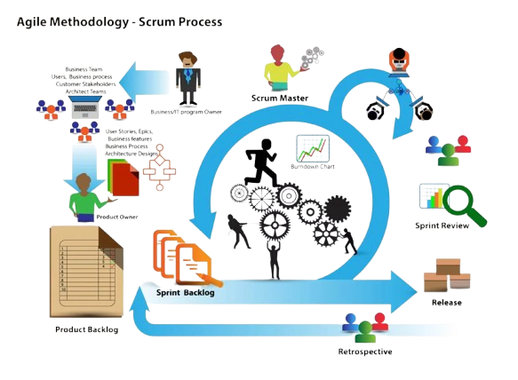
PrioSync

Slide 28
PrioSync
User Story Mapping

Slide 29
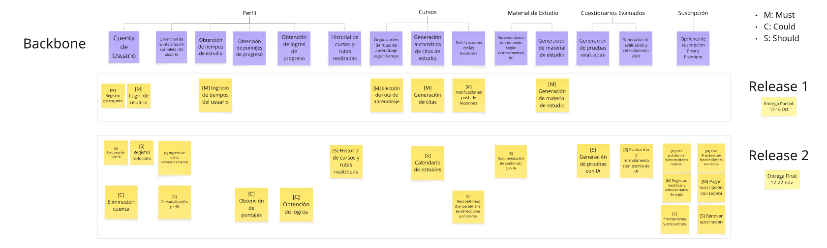
PrioSync

Slide 30
PrioSync
Release Plan

Slide 31
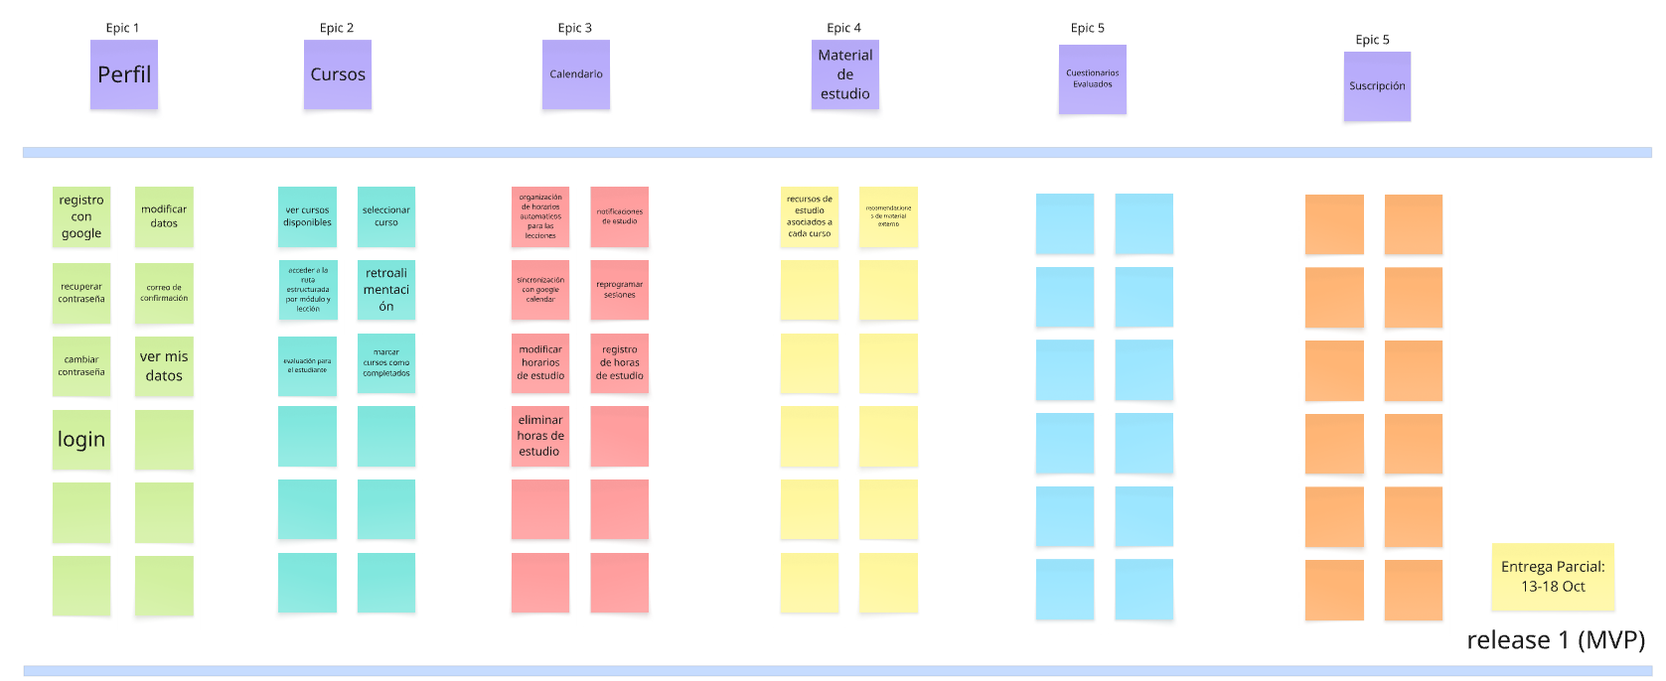
PrioSync

Slide 32
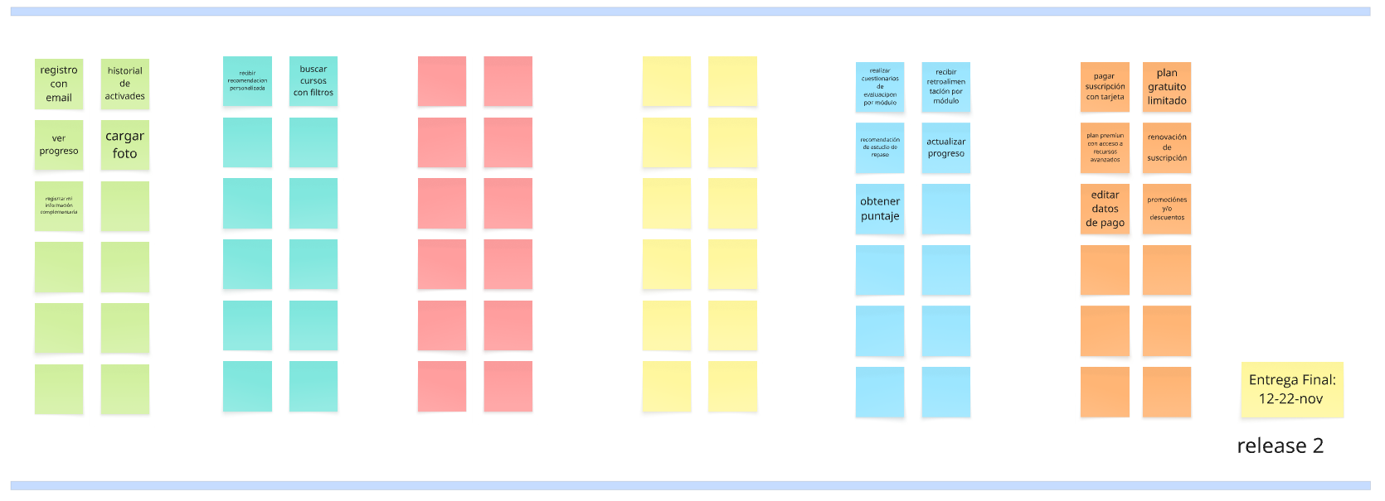
PrioSync

Slide 33
PrioSync
Arquitectura

Slide 34
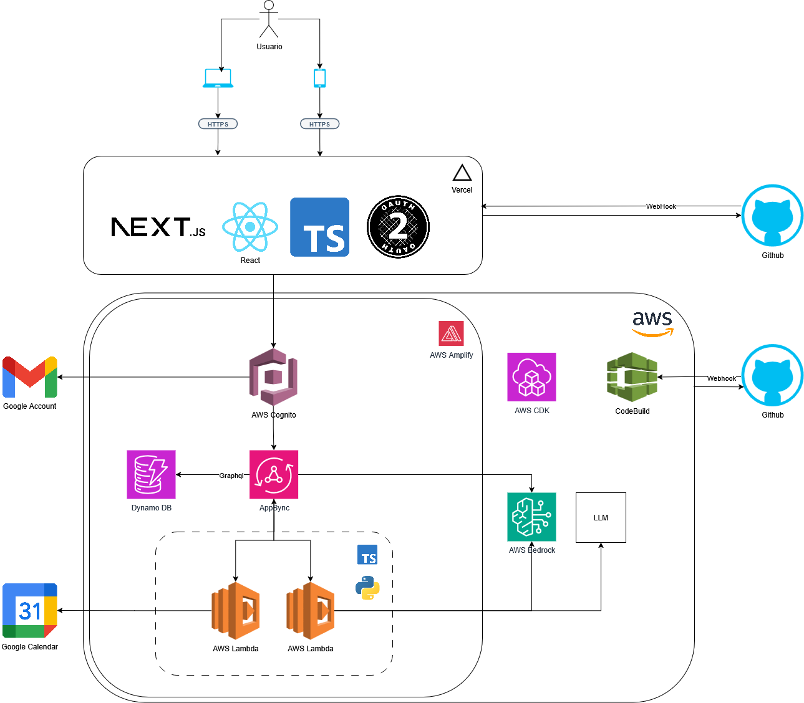
PrioSync

Slide 35
PrioSync
Conclusión

Slide 36
PrioSync
Muchas Gracias

